Slide 2
ЩОТИЖНЯ
СЛУХАЄ
1 077 000
ЧЕЛОВІК
Джерело даних: TNS 2020 W1

Slide 3
ПОРТРЕТ
СЛУХАЧА

Slide 4
СТАТЬ
жінки
чоловіки

Slide 5
ВІК
25-45 років

Slide 6
ДОХІД
Високий,
вище середнього

Slide 7
МУЗИЧНИЙ
ФОРМАТ

Slide 8
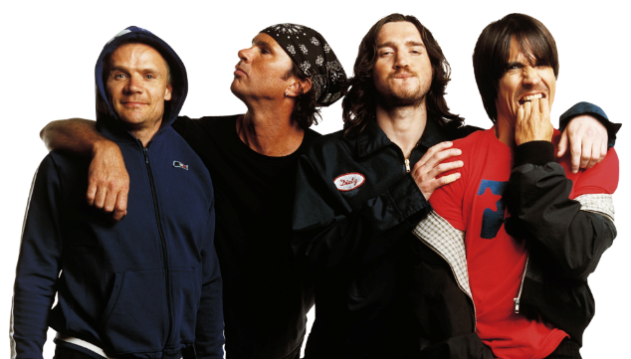
ОСНОВНИЙ УПОР:
ДРУГА РІКА
хіти двохтисячних
(2000 – 2005 рр.)
ROBBIE WILLIAMS
PINK
СКРЯБІН
DEPECHE MODE
IMAGINE DRAGONS
RED HOT CHILI PEPPERS

Slide 9
НАСТРІЙ:
ДИНАМІЧНИЙ
МАЖОРНИЙ
ЗІ ЗНАКОМ +

Slide 10
КЛЮЧОВЕ:
ВІДСУТНІСТЬ МАХРОВОЇ ПОПСИ

Slide 11
БРЕНДООБРАЗУЮЧІ
ПРОЕКТИ

Slide 12
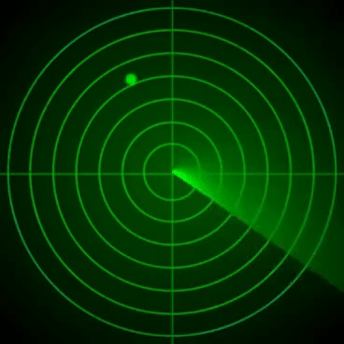
АВТОМОНІТОР
Тільки на Авторадіо звучить найточніша та оперативна інформація про дорожні пробки в столиці.
Час виходу:
Кожні пів години з 8:00 до 20:00
(на 15 і 45 хвилинах години)

Slide 13
РАНКОВЕ ШОУ
«ПОЇХАЛИ!»
Час виходу:
по буднях з 7:30 до 10:30
Євген ОНЕГІН та Катерина СОЛОВЙОВА
зроблять старт твого дня
максимально веселим!
Драйвова музика, топ-новини,
огляди, веселі ігри, гумор та багато подарунків для автомобілістів!

Slide 14
Тільки найсвіжіші та актуальні новини зі світу автомобілів.
Цікаві та корисні технології, новинки автопрому і огляд авторинків
АВТОФАЙЛИ
Час виходу:
По буднях о 11:30 та 12:30 Повтор о 15:30 та 16:30

Slide 15
РЕГУЛЯРНІ
РОЗІГРАШІ

Slide 16
ДАРУЄМО ВСЕ, ЩО НЕОБХІДНО КОЖНОМУ
АВТОМОБІЛІСТУ ТА ЧОЛОВІКУ
МОТОРНІ ОЛИВИ
ПАЛИВО
ШИНИ
КВИТКИ
На футбол, бокс,
концерти і т.і.

Slide 17
РАДІОПАРТНЕР
СПОРТИВНИХ ПОДІЙ

Slide 18
ПІДТРИМУЄМО:
К2 Promotions
(боксерська промоутерська компанія братів Кличків)
Партнер боїв MMA
Усі збірні команди України з футболу:
Національну, U21, жіночу
Федерацію Автоспорту України
Висвітлюємо кожні Олімпійські ігри, Чемпіонати світу,
перегони F1
Українську хокейну Лігу
Висвітлюємо / анонсуємо матчі

Slide 19
WEB
Додаток
Авторадіо
Зручно слухати улюблену музику і
реєструватися в акціях
Facebook
18 662 підписників
Сторінка Авторадіо на платформі
офіційного сайту радіо холдингу UMH
12 565 унікальних користувачів за серпень

Slide 20
ТОП-КЛІЄНТИ

Slide 21
АВТОМОБІЛІ
ШИНИ, ОЛИВИ, ХІМІЯ
НЕРУХОМІСТЬ
АЗС
АЛКОГОЛЬ

Slide 22
ПОЇХАЛИ
РАЗОМ!

